Slide 1
Развитие рыбного хозяйства и роль судоремонтной базы в Арктическом регионе
Соколов Василий Игоревич
Заместитель руководителя
Федерального агентства по рыболовству

Slide 2
Добыча (вылов) водных биоресурсов в 2013-2018 гг. (тыс. тонн)
+ 5 %

Slide 3
Динамика экспорта и импорта рыбной продукции
Экспорт рыбной продукции в 2013-2018 гг. (тыс. тонн)
Импорт рыбной продукции в 2013-2018 гг. (тыс. тонн)

Slide 4
Налоговые поступления от предприятий отрасли
Налоги отрасли за 9 месяцев
в 2016 - 2018 гг. (млн. руб.)
Динамика роста поступлений налогов в 2013 - 2017 гг. (млн. руб.)
+8,5 %

Slide 5
Динамика роста прибыли предприятий отрасли в 2013 -2018 гг. (млрд. руб.)
+ 22%

Slide 6
О механизме инвестиционных квот
По итогам двух этапов заявочных компаний заключены 33 договора на закрепление инвестиционных квот, в том числе по рыбохозяйственным бассейнам:
Результаты предоставления инвестиционных квот

Slide 7
Сведения о количестве судов рыбопромыслового флота, оформленных в пунктах пропуска через государственную границу Российской Федерации, расположенных в морском порту г. Мурманск

Slide 8
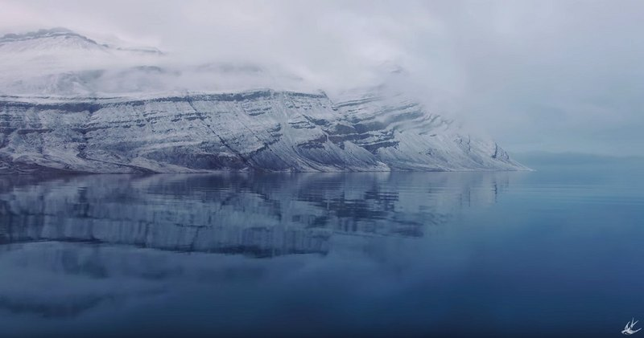
Спасибо за внимание!

